Slide 1


Tema 3 MARCAS Y REPUTACIÓN
Dr. Octavio Islas
Universidad Cantral de Ecuador

Slide 2


Dircom es una asociación profesional que agrupa a directivos y a profesionales de la comunicación de empresas, instituciones y consultoras.
Nace en 1992 de la iniciativa de un grupo de destacados profesionales de la comunicación, motivados por la creciente importancia y alcance de sus responsabilidades en la empresa y la sociedad.

Slide 3

Drcom tiene como visión poner en valor la función de la comunicación y del director de comunicación en las organzaciones de tal forma que dichacompetencia y sus responsables sean considerados
como un área y un directivo estratégicos.
Su misión la lleva a cabo a través de cuatro ejes estratégicos: reconocimiento, desarrollo profesional, networking y gestión responsable / RSC.
Cuenta con más de 1.000 socios y 8 delegaciones territoriales: Dircom Aragón, Dircom Canarias, Dircom Castilla y León, Dircom Catalunya, Dircom Galicia, Dircom Comunitat Valenciana y Región Murcia, Dircom Norte y Dircom Andalucía.

Slide 4
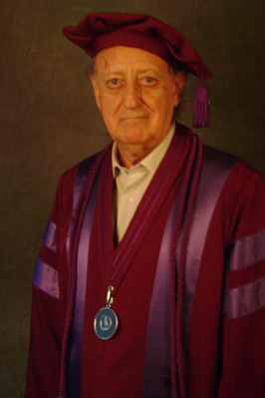
Joan Costa
Formidable autodidacta.
Reconocido intelectual.
Doctor honoris causa por la Universidad Jaume I (España); la Universidad Empresa Siglo XXI (Argentina), y la Universidad Peruana de Ciencias Aplicadas.
Autor de gran número de libros.
Notes:
Concepto comunicología. Eulalio Ferrer, agencia publicidad
Primeros servicios de comunicología en México.

Slide 5
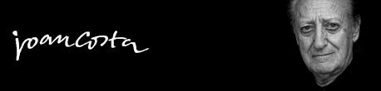
“En 2004, diseño mi visión personal del DirCom, diferente en muchos aspectos del modelo curricular que se impartía en España, y también distinto de las corrientes que prevalecían en Europa, todavía marcadas por las técnicas especializadas. Me baso para mi Máster en las experiencias de más de un trienio como consultor corporativo y en los diez años como profesor universitario.
El resultado es el Máster Internacional DirCom en Dirección de Comunicación Empresarial”.

Slide 6
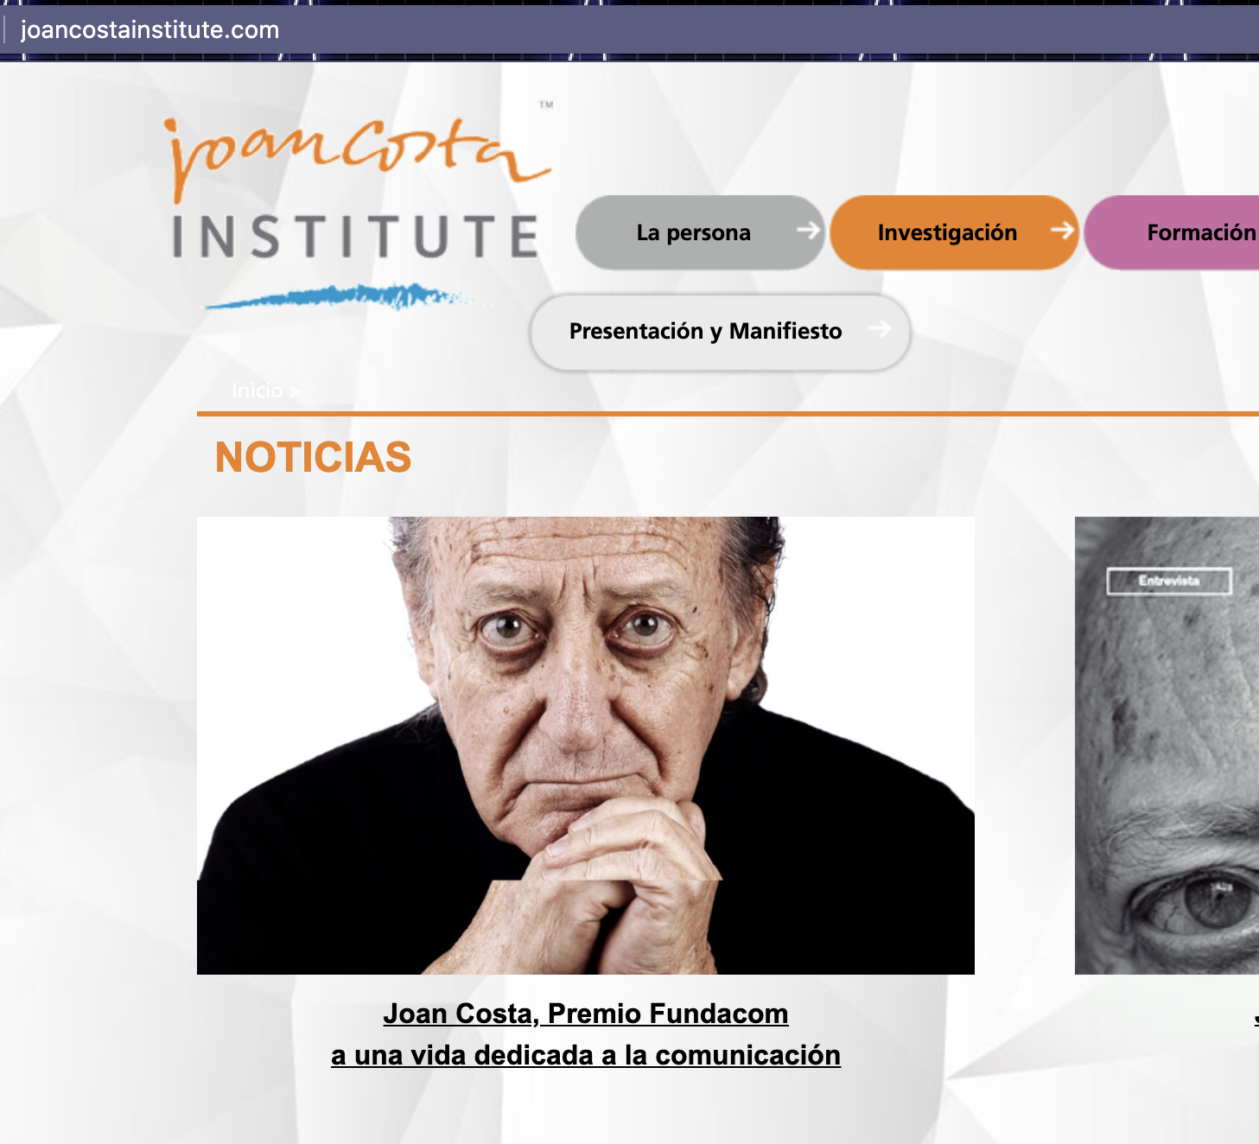
Vocación empresarial
¿Fortaleza o debilidad?

Slide 7
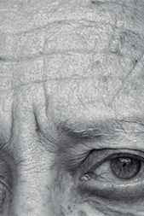
Debilidades
No todos los estudiantes de posgrado pueden convertirse en Dircoms.
No reparó en la importancia de una ciencia de la estrategia.
La fundamentación del Dircom como estratega es débil.
Reconoció la importancia de la complejidad, pero no supo integrarla al imaginario del Dircom.
No advirtió el significado de la teoría del campo unificado (Einstein) y, por ende, de las matemáticas y los algoritmos.
No comprendió la importancia de las comunicaciones digitales, Internet, la cuarta revolución industrial, la Inteligencia Artificial.
Notes:
No siempre se rodeó de las mejores personas.
Otro Barbero.
Secta hermética perfilada a realizar negocios.

Slide 8

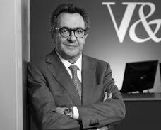
Reputólogos
Justo Villafañe.
Profesor de audiovisuales en la Universidad Complutense de Madrid, España.
Siguió el sendero de Costa.
Pasó a la imagen corporativa a la reputación.
Decretó la muerte del Dircom, afirmó la indispensabilidad del reputólogo.
Notes:
Me recuerda a Héxtor Aguilar Camín despidiendo a Octavio Paz.

Slide 9
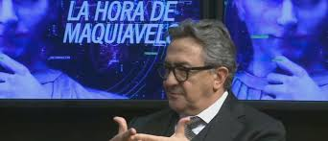
Reputólogos
Sin reparar en posibles conflictos de interés, el experto consultor en reputación y su firma ofrecían sus servicios de consultoría para evaluar y rankear a las empresas.

Slide 10
Los reputólogos afirmaban que el intangible más valioso es la reputación.
El intangible más valioso es el conocimiento.
Notes:
Grave error.
El intangible más valioso es el conocimiento y no hoy, siempre, a lo largo de la historia. El conocimiento NO es un concepto moda.
Para evaluar la reputación, solo cuentan las opiniones de expertos…
Se menosprecia, por ejemplo, la importancia de las opiniones de los jubilados.
No todos los reputologos están de acuerdo.
Marxistas. Conciencia histórica verdadera, al proletariado, la falsa conciencia histórica, a la burguesía.

Slide 11

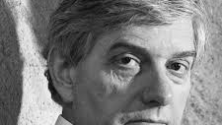
Reputation Institute
Cees Van Riel
Charles Fonbrum

Slide 12
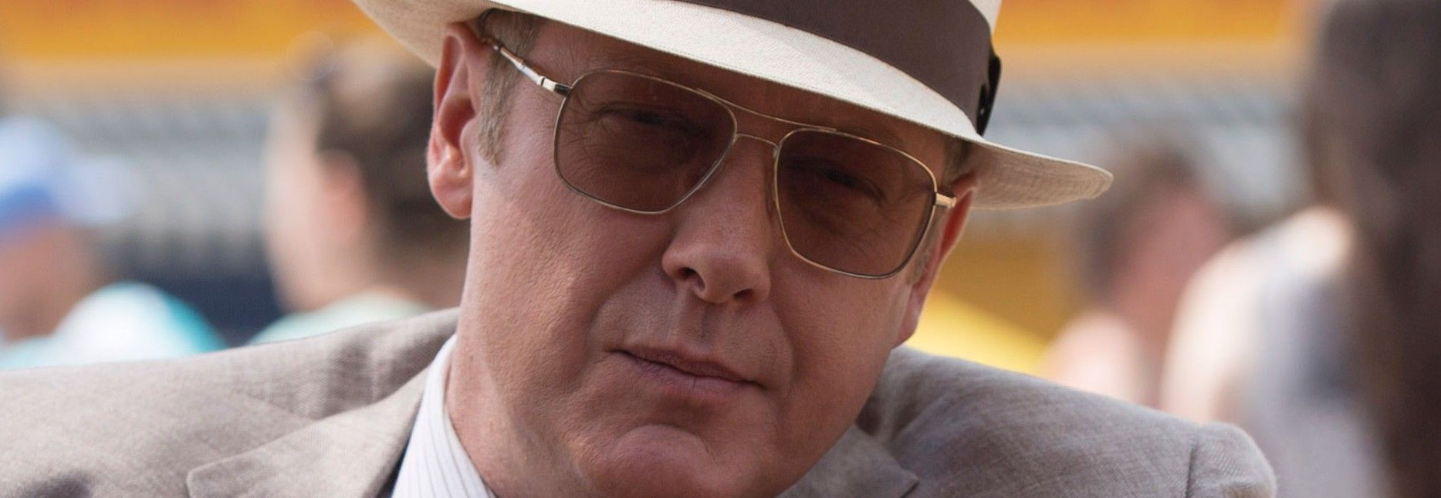

La complejidad del valor de marca
La marca más valiosa (Reputation Institute) Rolex, 2019.
Notes:
Marca de narcos, líderes de Pemex, Marcelo Ebrard.

Slide 13
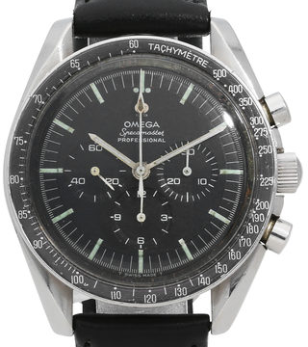
Omega
Pero el mejor reloj, elegido por la NASA en las misiones Apollo es Omega. La elección fue consecuencia de las pruebas más rigurossas,
La precisión de Omega lo convierte en el instrumento de medición en los Juegos Olímpicos
El reloj de James Bond.
Marca oficial de 007.

Slide 14


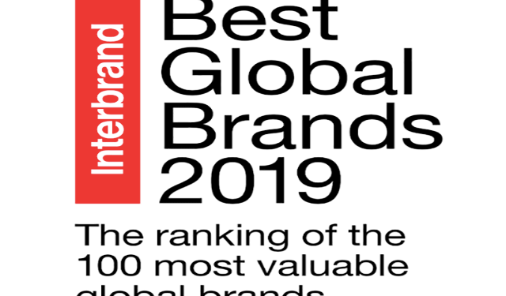
Valor de marca
La reputación es una de las muchas variables que consideran los estudios de Forbes, Kantar Millward Brown e Interbrand.
Notes:
No todos los reputologos están de acuerdo.
Marxistas. Conciencia histórica verdadera, al proletariado, la falsa conciencia histórica, a la burguesía.

Slide 15
